Slide 1
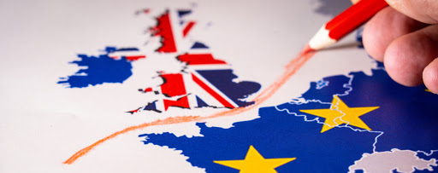
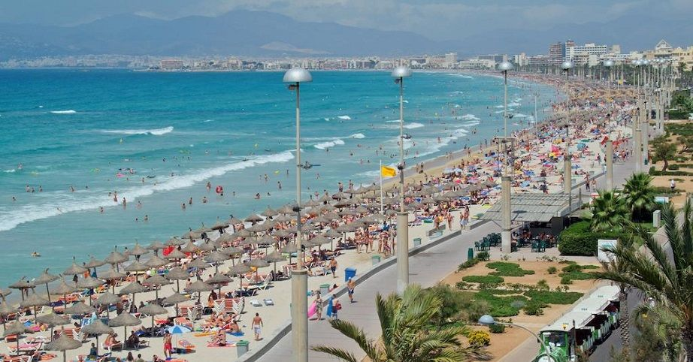
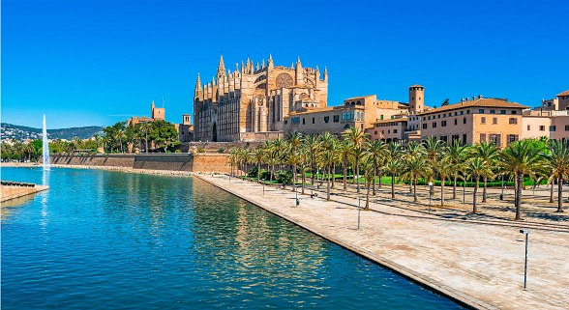
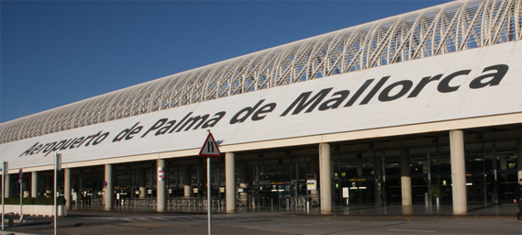
El impacto financiero del Brexit continúa durante el Covid
Luis Martínez-Almoyna Rifà (Director)
24 de noviembre de 2020

Slide 2
1
Impacto económico del Brexit en el turismo balear
Factores en el corto plazo
Factores en el largo plazo
Covid sanitario
Conectivi-dad aérea
Situación turopera-dores
Brexit
Factores conocidos
¡Otros factores desconocidos!
Brexit
Covid sanitario
Acceso a financia-ción
Situación económica
Impacto en el PIB de la UE
Corto plazo
Largo plazo
Fuente: Fiadex y Morgan Stanley.
1

Slide 3
2
Reacciones económicas post anuncio del Brexit
Reacciones positivas de los principales indicadores económicos
Evolución del tipo de cambio GBP/EUR
Periodo |  |  | Var. GBP/EUR (%)
Desde el 23/06/2016 |  |  | (14,3%)
Mandato Boris Johnson (desde el 24/07/2019) |  |  | 0,4%
Desde 13/03/2020 |  |  | 1,3%
1,12
1,06
Evolución de los indicadores bursátiles
Periodo |  | Var. IBEX-35 (%) | Var. FTSE-100 (%)
Desde el 23/06/2016 |  | (10,2%) | 0,7%
Mandato Boris Johnson (desde el 24/07/2019) |  | (14,0%) | (15,5%)
Desde 13/03/2020 |  | 20,4% | 19,0%
7.971
Confinamiento
6.341
Evolución reciente del PIB balear y del Reino Unido
Fuente: Investing y Expansión.
2

Slide 4
3
Evolución de los visitantes a las Islas Baleares
Evolución de las llegadas de los turistas durante el proceso del Brexit
# de llegadas de turistas a Baleares (€ millones)
Mix de llegadas de turistas a Baleares
15,4 | 16,3 | 16,6 | 16,4 | 2,8
100%
100%
100%
100%
100%
3,2%
(1,5%)
(0,0%)
Caída del 83,0%
7,3%
2,2%
(0,9%)
(1)
(1)
Total turistas
Total turistas
# de llegadas de turistas a Baleares año 2020 (€ miles)
241 | 306 | 183 | - | - | n.d. | 830 | 885 | 290
14.511
2.792
(93,7%)
(76,9%)
Total turistas
Fuente: Ibestat.
Datos disponibles hasta la fecha de 30 de septiembre de 2020.
3

Slide 5
4
Evolución del gasto de los turistas en las Islas Baleares
Evolución del gasto de los turistas durante el proceso del Brexit
Gasto de los turistas en Baleares (€ miles de millones)
Mix del gasto de los turistas en Baleares
13,0 | 14,6 | 14,8 | 14,8 | 1,7
100%
100%
100%
100%
100%
9,7%
2,6%
4,6%
Caída del 88,5%
13,1%
0,6%
(0,7%)
(1)
(1)
Total turistas
Total turistas
Gasto de los turistas en Baleares año 2020 (€ millones)
107 | 174 | 107 | - | - | 27 | 638 | 531 | 122
13.215
1.707
(93,5%)
(84,8%)
Total turistas
Fuente: Ibestat.
Datos disponibles hasta la fecha de 30 de septiembre de 2020.
4

Slide 6
5
¿Actividad transaccional en el sector hotelero?
Factores determinantes en la actualidad
Moratoria hipotecaria contemplada en el Real Decreto-ley 25/2020 de 3 de julio
Impacto de la pandemia Covid

X
Concesión de créditos con aval del ICO (nueva carencia y extensión de vencimientos)
Dificultad para conseguir nueva financiación? Nuevos proyectos?

X
Posibilidad de acogerse a los Expedientes de Regulación Temporal de Empleo (ERTEs)
Mayores costes de financiación (pero Euribor en negativo para futuro)

X
Sector en una posición de fortaleza hasta el impacto del Covid
“Reconversión de la industria”

?
Fuente: Fiadex.
5

Slide 7
6
Impacto del Covid en el Reino Unido
Impacto del Covid en el Reino Unido y reflexiones sobre su incidencia en el turismo
Reino Unido se encuentra inmerso en un segundo confinamiento con el elevado impacto económico negativo que ello conlleva
Confinamiento
Malas expectativas económicas inciden directamente en la capacidad de gasto de la población
Además, las restricciones de movilidad en el Reino Unido afectan directamente al turismo (caso Islas Canarias)
Confinamiento
Al ser uno de los principales países emisores de turistas a las Islas Baleares, ello tiene una incidencia elevada en el sector turístico balear
Los otros principales destinos emisores de turistas a Baleares (Alemania, países Nórdicos) también se encuentran afectados por la pandemia
Fuente: UK Government.
6

Slide 8
7
Perspectivas sobre la economía del Reino Unido
Principales indicadores macroeconómicos
Soft Brexit
Hard Brexit
Crecimiento del PIB
Tasa de desempleo
+2,5%
10,0%
8,5%
7,0%
7,0%
-4,8%
-11,8%
-10,9%
2020
2021
2020
2021
2020
2021
2020
2021
Tasa de inflación
Balanza fiscal
+4,5%
+1,5%
-2,0%
-2,0%
+0,7%
+0,7%
-4,0%
-4,0%
2020
2021
2020
2021
2020
2021
2020
2021
Limitada oscilación de la Libra versus el Euro
Tipo de interés oficial del Banco de Inglaterra en descenso: 0,75% (02/08/2018), 0,25% (11/03/2020) y 0,10% (19/03/2020)
Fuente: Fiadex y Allianz.
7

Slide 9
8
Impacto económico del Brexit en el turismo a futuro
2021
+ 2021
Covid sanitario
Brexit
Covid sanitario
Nuevos factores?
Brexit
+
Salida de la presidencia de Trump: favorece las negociaciones para alcanzar un Brexit con acuerdo ya que Trump era el principal valedor internacional del Bexit

Elección de Joe Biden como presidente de EEUU: parece más dispuesto a reestablecer las relaciones comerciales con la Unión Europea lo cual debilita la posición del Reino Unido en la mesa de negociación

Marcha de Dominic Cummings: uno de los asesores más cercanos al primer ministro Boris Johnson, el cual abandona Downing Street. Se trataba de uno de los principales líderes del Brexit duro

+
Situación económica pre-Covid sólida en las Baleares
Empresas turísticas en situación de fortaleza?


Adecuación de las infraestructuras
Involucración de las instituciones públicas


Preparación y formación de las empresas
Adaptación del Reino Unido


8
Fuente: Fiadex.

Slide 10
Muchas gracias por su atención
Luis Martínez-Almoyna Rifà (Director)

